Slide 1
111年網路使用與行為調查
組別：G06
學生：711378910 林美伶、711378912 蔡宜諠
教授：鍾麗英老師
中華民國113年12月

Slide 2
緒論

Slide 3

研究背景與動機
隨著科技發展，網路成為日常生活與服務的基礎。根據《2022台灣網路報告》，台灣網路使用率超過九成，廣泛應用於日常、醫療、金融等領域。然而，高度依賴網路也可能導致焦慮等問題。本研究以「111年網路沉迷研究調查」為基礎，透過電話訪問分析12歲以上民眾的上網行為、沉迷傾向與心理健康影響。

Slide 4
研究目的
使用敘述性統計方法描述樣本的基本特徵與上網行為模式。
運用主成分分析篩選出與網路使用習慣相關的關鍵變數。
建立羅吉斯回歸模型，通過變數挑選推導出解釋網路沉迷傾向的公式。
探討網路使用習慣量表與心理健康危險因子之間的顯著相關性。

Slide 5
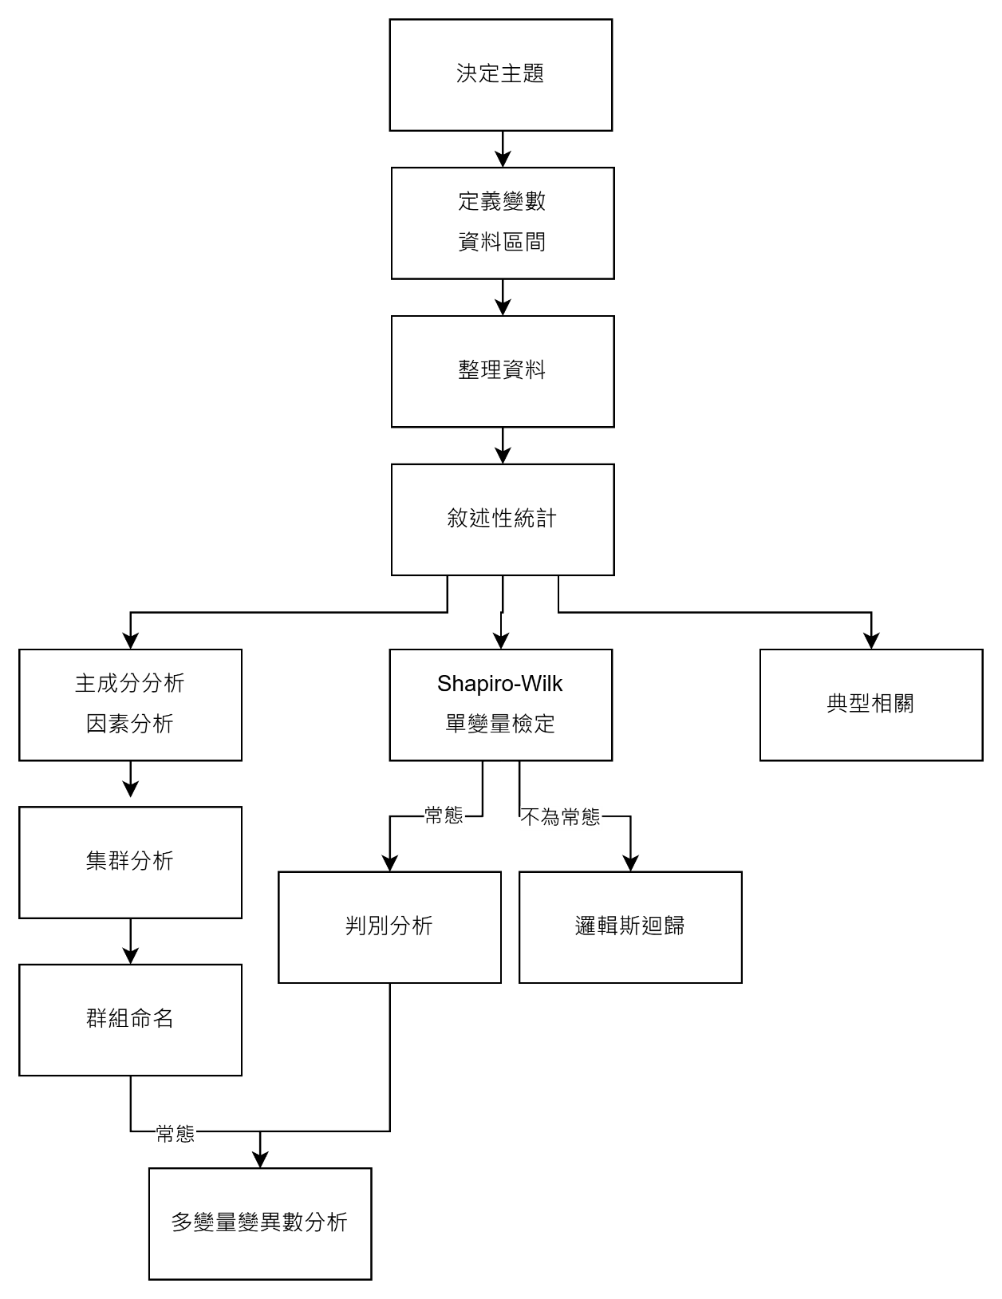
Agenda

Slide 6
研究方法

Slide 7
研究對象與調查方法
對象：
全臺22縣市（含六都、金門、連江）
滿12歲
有上網經驗的本國籍民眾
方法：採用電腦輔助電話訪問系統 (CATI)
使用住宅電話與手機用戶雙底冊調查
收集上網行為與相關資料
抽樣設計：
分層隨機抽樣方式
手機號碼隨機 -> 住宅電話分層隨機抽樣尾數二位

Slide 8
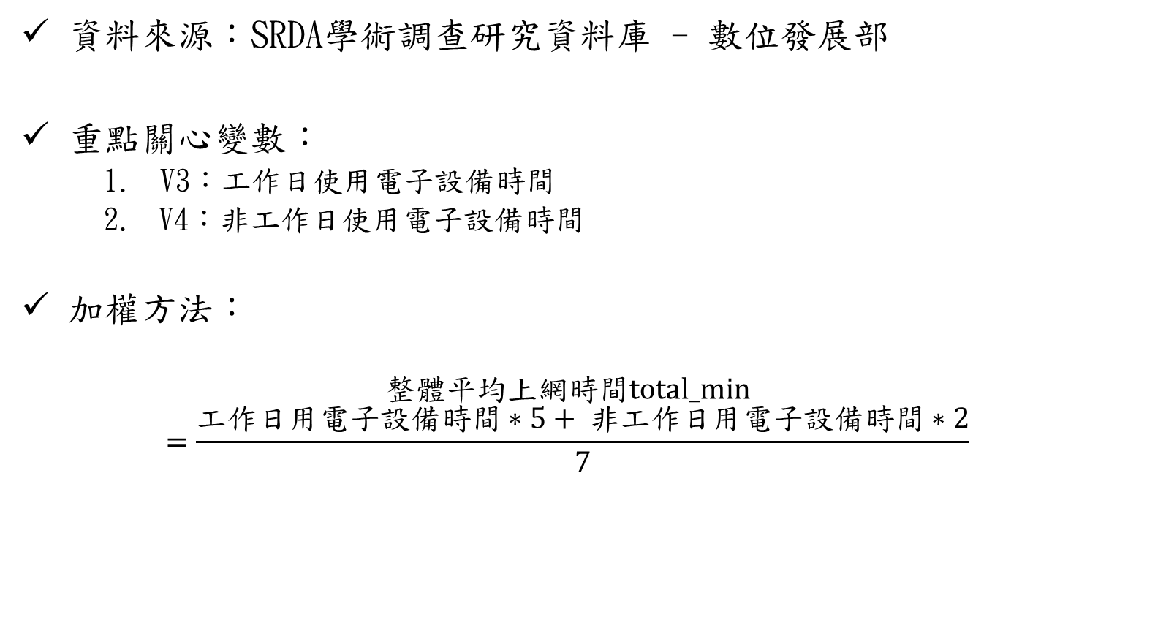
資料處理
資料來源：SRDA學術調查研究資料庫 - 數位發展部
重點關心變數：
V3：工作日使用電子設備時間
V4：非工作日使用電子設備時間
加權方法：
$$整體平均上網時間\text{total}\text{_}\text{min}$$
$$=\frac{工作日用電子設備時間∗5+ 非工作日用電子設備時間∗2}{7}$$

Slide 9
研究結果 敘述性統計

Slide 10
基本資料
性別：男女各半
年齡：
40-49歲受訪者資料占比最高
65歲以上受訪者資料占比較低
居住地區（縣市別）：
新北市占17.7%為最高
離島的澎湖縣、金門縣和連江縣樣本則皆低於1%
職業：
受訪者以服務及銷售工作者占比最高
軍人占比較低
教育程度：
36.5%的受訪者為大學學歷（含就讀中）
國小以下的占比較低
Notes:
可能65歲以上比較沒有手機 或是不愛接電話
可能這些地區本來人就不多ㄏㄏ

Slide 11
網路使用情形
上網時數分析：
平日平均上網 3 小時 15 分鐘，休假日平均 4 小時 43 分鐘。
平日最多人平均上網 2 小時（20.1%），休假日最多人上網 6 小時（11.1%）。
無工作/上學者平均每日上網 3 小時，約一成超過 10 小時。
疫情影響：
近七成受訪者認為上網時數與疫情前無變化。
增加的活動：社群影片（37.1%）、網購與通訊軟體（約 32%）。
難以節制的活動：追劇（22.9%）、社群影片（16.8%）、電玩（12.3%）。

Slide 12
網路使用習慣量表
量表回答概況：
量表設置：李克特四分制，共10題，1分（非常不符合）至4分（非常符合）。
最低分題目：「熬夜上網造成精神/體力差」、「上網危害健康」（Q17），平均分1.69，超過一半無此困擾。
最高分題目：「一天沒上網很難受」（Q10）、「上網時間逐漸變長」（Q11-Q13），平均分超過2.0，25%表示有此困擾。
各族群網路沉迷分析：
性別：男性平均分18.6，女性19.2，兩者無顯著差異（p=0.059）。男女網路沉迷比例均為9%。
年齡層：20-29歲平均分最高（20.58），中位數隨年齡增加下降。網路沉迷者比例：20-29歲與30-39歲最多（>10%），12-17歲與40-49歲次之（9.1%）。

Slide 13
網路沉迷主觀自評
自評網路沉迷：
自評比例：17.4%認為自己有網路沉迷，高於實際定義（9.4%）。
交叉分析：自評者中，僅32.7%符合實際網路沉迷定義。實際網路沉迷者中，37.86%無病識感，自認沒有網路沉迷。
年齡差異：12-39歲中，超過20%自認網路沉迷，20-29歲最高（近30%）。50歲以上僅不足10%。
自評網路沉迷程度：
266位自認沉迷者中，86.5%評價在3分以上（1~5分量表）。
網路沉迷者自評平均分3.81，顯著高於非沉迷者（3.09，p<0.05）。
實際沉迷者評分集中於3分以上，非沉迷者集中於3分。
尋求協助：
自認網路沉迷的266位受訪者中，僅4.5%曾「想過」尋求幫助。

Slide 14
心理健康危險因子
量表設置：
5分量表（1分 = 非常不同意，5分 = 非常同意）。
對應心理健康三項指標：憂鬱、無聊感、課業/工作壓力
分析結果：
多數受訪者無顯著課業或工作壓力困擾。
無聊感 平均分數較高，第三四分位數達3分。
正面表達困擾比例：
無聊感：17.5%（回答3分比例最高）。
憂鬱：7.7%
課業/工作壓力：5.0%

Slide 15
研究結果 主成分分析

Slide 16
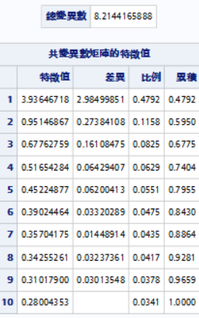
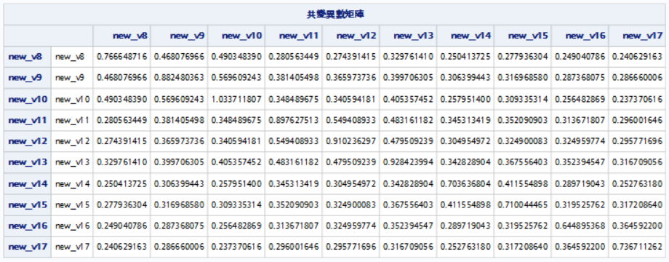
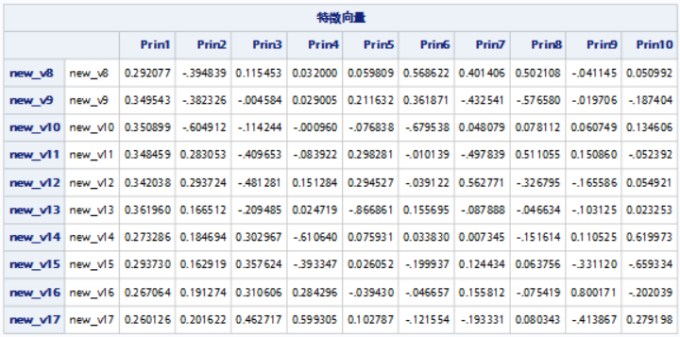
主成分分析-1
均值修正分析顯示，第一主成分特徵值為3.936，解釋47.92%變異量，累積至第二主成分解釋近六成變異量。陡坡圖顯示應保留兩個主成分，且第一主成分與變數間相關均在0.2~0.4之間，無特別突出的類別。
Notes:
首先針對「網路使用習慣量表」進行主成分分析，看看題組中關鍵的判別變數為何，哪個維度的指標最能判斷網路使用者是否有網路沉迷的問題。進行主成分分析時，將量表所有子題皆未回答/拒答或遺漏值的受訪者排除，故僅針對1521筆資料進行分析。

Slide 17
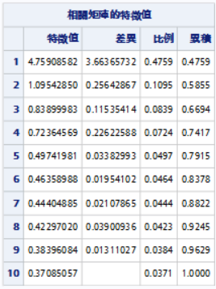
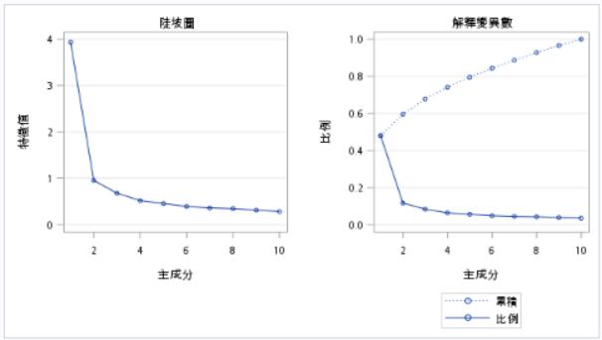
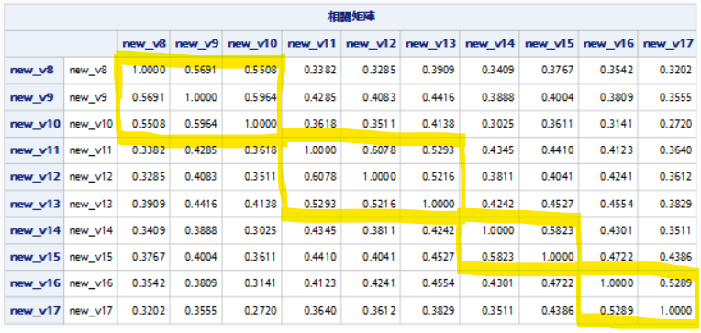
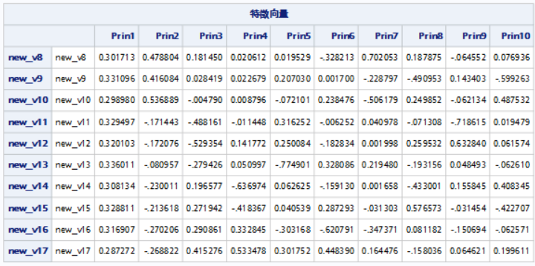
主成分分析-2
標準化資料主成分分析顯示，變數相關性提升（0.5~0.6）。第一主成分解釋47.59%變異量，累積至第四主成分解釋74.17%。特徵值與陡坡圖均支持保留兩個主成分，結果與均值修正資料一致。
Notes:
若以標準化資料進行主成分分析，透過相關矩陣可以看到，變數自己的相關係數固定為1，相同測量目標的題組間相關性更為明顯，彼此之間中度相關（0.5~0.6之間），高於均值修正資料的矩陣值（0.3~0.6之間）。而從特徵值結果可以看到第一主成分可解釋變異量接近過半，47.59%，累積到第四主成分時可解釋變異量為74.17%，其中有2個主成分的特徵值大於1，搭配陡坡圖，肘點落在第二主成分的位置，與均值修正資料結果相同，故應保留兩個主成分。

Slide 18
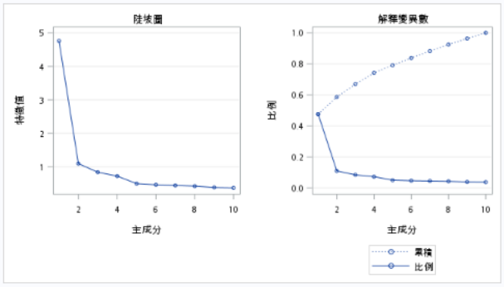
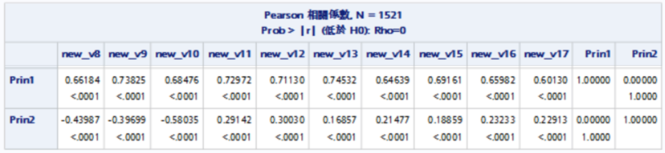
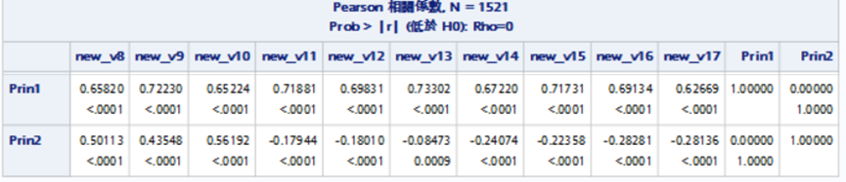
主成分分析-3
選擇均值修正資料進行主成分分析，主成分1（PRIN1）與10個子題相關係數均大於0.6，尤其是 v9 和 v13（上網行為無法中斷）；主成分2（PRIN2）則以 v8 和 v10（無法上網的負面感受）相關性最高。結果顯示，判別網路沉迷的兩個關鍵為無法控制上網行為與遠離網路的負面感受。
Notes:
考量子題為量表，所有變數的度量單位一致，且個個子題回答的變異波動狀況，以集原始分數的實際影響皆因納入考量，不希望過多調整子題之間的相對差異，因此選擇均值修正資料進行主成分分析的相關係數結果，從相關係數結果可見，10個子題對主成分1（PRIN1）都具有顯著相關，相關係數皆大於0.6，其中以v9—「只要有一段時間沒有上網，您就會覺得心裡不舒服」和v13—「您每次都只想上網一下子，但結果常常一上網就待很久不下來」相關係數絕對值最高，主要都是闡述上網行為無法中斷（高頻率／高時長）的行為；而主成分2（PRIN2）在10個子題的相關係數也同樣皆達顯著，雖低於主成分1，但在v8—「上網而無法上網的時候，您就會感到坐立不安」和v10—「您只要超過一天沒上網玩，就會很難受」的相關係數絕對值最高，主要偏向無法上網的負面感受。
因此綜合以上，在判別是否有網路沉迷狀況時，無法控制上網行為，以及遠離網路的負面感受為兩個判別關鍵。

Slide 19
研究結果 因素分析

Slide 20
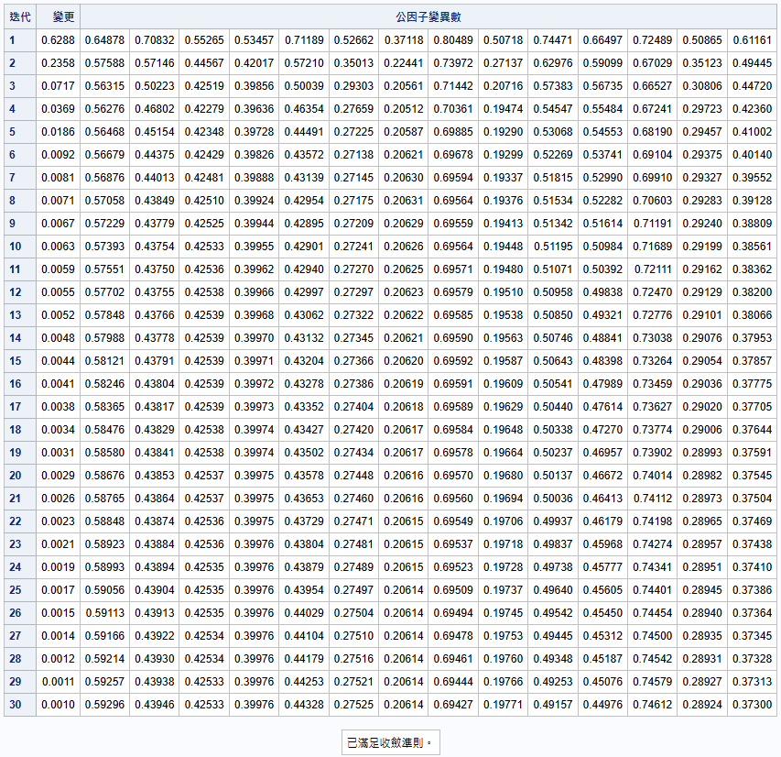
因素分析-1
變數範圍：
投入時間增加的活動（v6c1~v6c6）
無法節制的活動（v7_c1、v7_c2、v7_c4）
網路沉迷總分（G1_score）、自評沉迷（v18）、集中精神困難（v28）、無聊感（v29）、工作/學業壓力（v30）
分析結果：
採用主軸分析法（PAF）
v7 篩選出影音和電玩類選項（v7_c1、v7_c2、v7_c4），以減少分析噪音。
將 v6 和 v7 擇一納入模型進行比較分析。
v7_c1、v7_c2、v7_c4 無法節制投入時間的網路活動類型，偏相關矩陣
值偏小，最大值為0.41105。
Notes:
將網路使用者調查資料變數，如投入時間顯著增加的網路活動類型（v6c1~v6c6）、無法節制投入時間的網路活動類型（v7_c1~v7_c7）、網路沉迷總分（G1_score）、自評是否網路沉迷（v18）、集中精神困難（v28）、無聊感（v29）、工作／學業壓力（v30）等，將不同面向的變數進行探測性因素分析。
其中v7挑選出較多人回答的鑑別度選項影音和電玩類選項v7_c1、v7_c2、v7_c4進行分析，避免增加資料分析的噪音。而針對所有變數一同放入因素分析，採用主軸分析法（PAF）結果顯示，迭代次數超過30次，不適合共同進行因素分析，因此將同為網路活動類型的v6和v7擇一放入模型中進行比較：

Slide 21
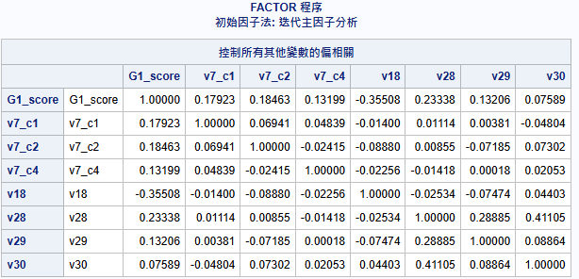
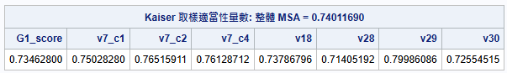
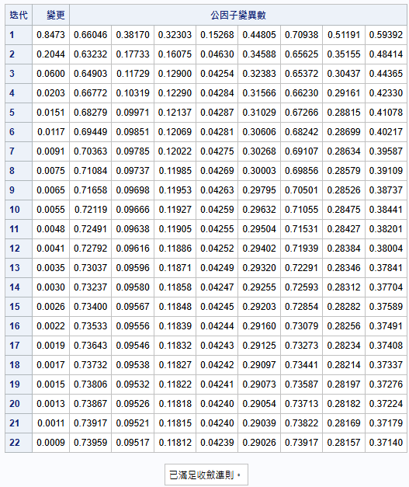
因素分析-2
KMO值= 0.74011690 >0.6
迭代次數：22次，2個因素的特徵值>1，分析結果選出2個因素
Notes:
將網路使用者調查資料變數，如投入時間顯著增加的網路活動類型（v6c1~v6c6）、無法節制投入時間的網路活動類型（v7_c1~v7_c7）、網路沉迷總分（G1_score）、自評是否網路沉迷（v18）、集中精神困難（v28）、無聊感（v29）、工作／學業壓力（v30）等，將不同面向的變數進行探測性因素分析。
其中v7挑選出較多人回答的鑑別度選項影音和電玩類選項v7_c1、v7_c2、v7_c4進行分析，避免增加資料分析的噪音。而針對所有變數一同放入因素分析，採用主軸分析法（PAF）結果顯示，迭代次數超過30次，不適合共同進行因素分析，因此將同為網路活動類型的v6和v7擇一放入模型中進行比較：

Slide 22
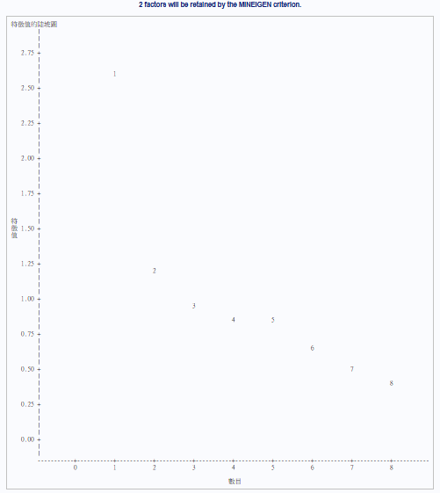
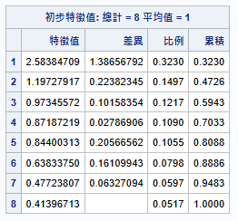
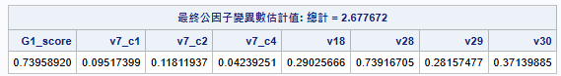
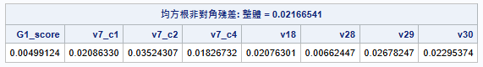
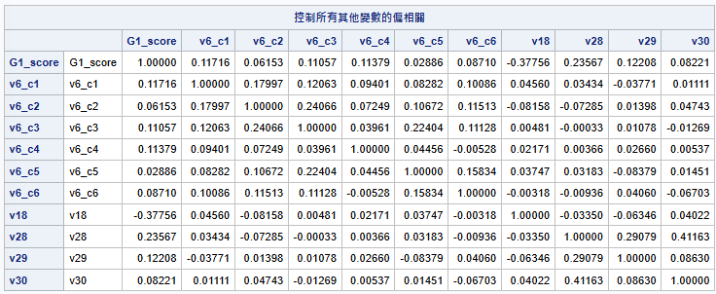
因素分析-3
最終公因子變異數估計值: 共通性= 2.677672
均方根非對角殘差: RMSR = 0.02166541 <0.05
v6_c1、v6_c2、v6_c3、v6_c4、v6_c5、v6_c6投入時間增加的網路活動類型
偏相關矩陣：值偏小，最大值為0.41163
KMO值= 0.77592445 >0.6

Slide 23
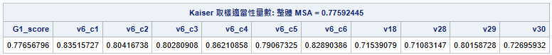
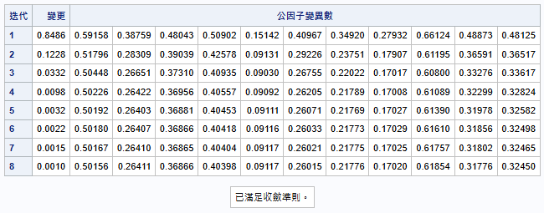
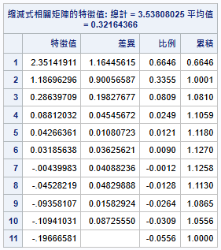
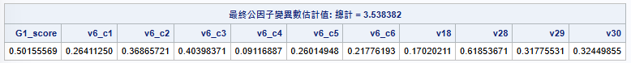
因素分析-4
迭代次數：8次， 2個因素的特徵值>1，選出3個因素均方根非對角殘差: RMSR = 0.02166541 <0.05
迭代次數：8次， 2個因素的特徵值>1，選出3個因素偏相關矩陣：值偏小，最大值為0.41163
均方根非對角殘差: RMSR = 0.03742845 <0.05
兩個模型均在30次迭代內收斂，KMO值均 > 0.6，v6 表現較佳且共通性更高。RMSR 值低於 0.05，因此選擇 v6 進行因素分析。分析結果顯示應選擇 2 個因素，並使用變異最大旋轉法與四次方旋轉法以獲得最佳解釋。
Notes:
比較兩個結果，兩者都在迭代30次以內進行收斂，進一步比較變數是否適合進行因素分析，兩者的偏相關矩陣值都偏小，以KMO值至少高於0.6為標準，無論是代入v6或v7，KMO值皆>0.6，但v6的值較高。而因素分析的結果也顯示v6變數的共通性也較高；而殘差均方根（RMSR）兩個模型都低於嚴格標準值0.05，綜合以上指標，選擇加入v6的因素分析結果進行判讀。
從v6進行的因素分析結果，陡坡圖與特徵值都顯示選擇2個因素可以最好的解釋變數之間的關係，瞭解上網使用者主要分群的構面。因聚焦於上網使用行為，很可能會有綜合因素存在，故執行變異最大旋轉法和四次方變異旋轉法來尋求最佳解。

Slide 24
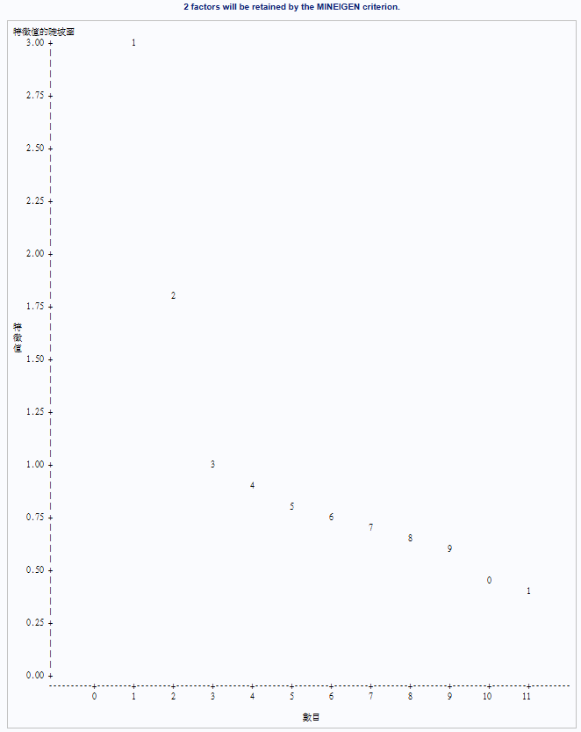
因素分析-5
變異最大旋轉法 透過個變數因子的負荷值比較，可以歸類成兩群：
Factor 1：網路沉迷總分（G1_score）、自評是否網路沉迷（v18）、集中精神困難（v28）、無聊感（v29）、工作／學業壓力（v30）
Factor 2：投入時間顯著增加的網路活動類型（v6c1~v6c6）
因此透過以上變數可以大致歸類為： Factor 1代表「身心狀況」解釋總變異量51.0%、Factor 2代表「活動類型」解釋總變異量49.0%，透過兩大因子可以最佳解釋變數間的關係，並有效分群上網使用者。
透過公因子變異數估計值可確認，變數v28（集中精神困難）的變異中有61.9%能夠被兩個因子共同解釋，顯示出該模型對此變數具有最強的解釋力，其次為G1_score（網路沉迷量表總分），其變異的50.2%可被三因子共同解釋，顯示這兩個變數在模型中具有較高的重要性。相較之下，v6_c4（增加玩遊戲投入時間）和v18（自評是否網路沉迷）的公因子變異數僅分別為9.1%和17.0%，表示與兩個因子的結構相關性較低，模型對這些變數的解釋力有限。

Slide 25
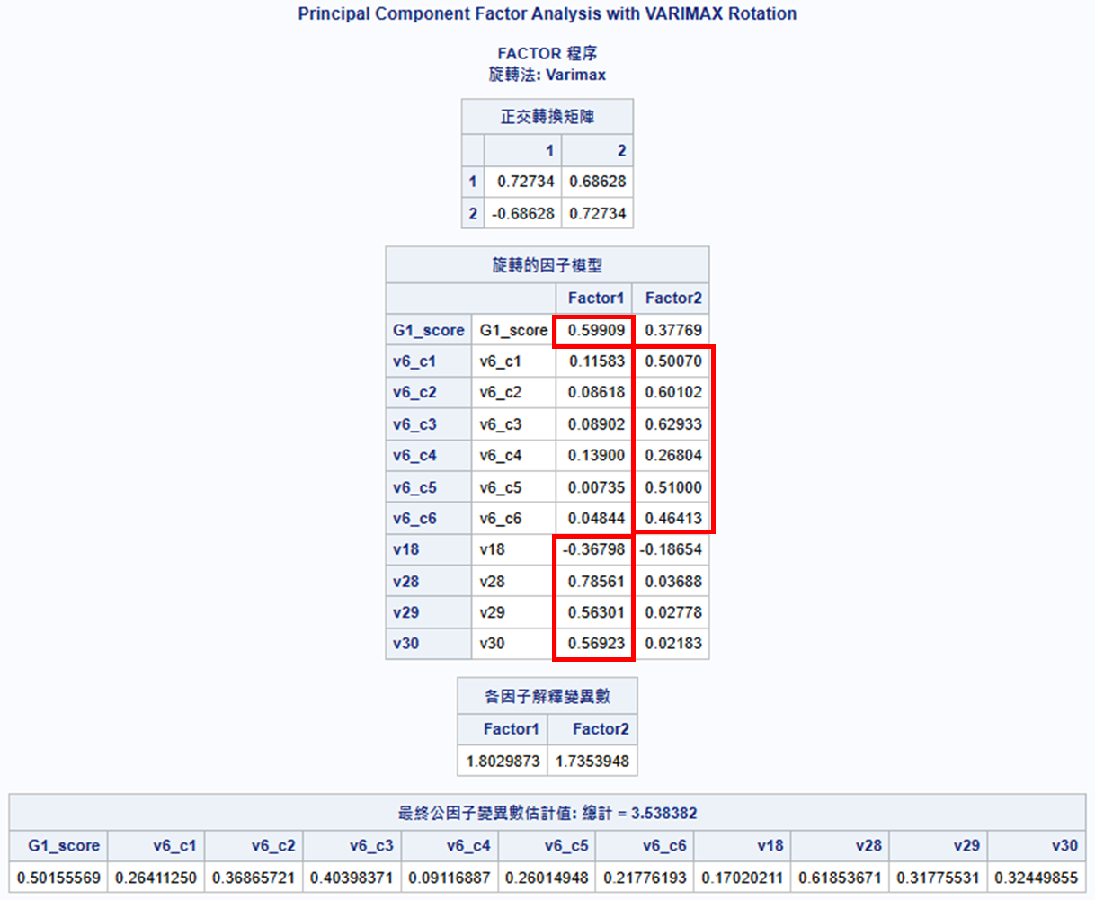
因素分析-6
四次方最大旋轉法 透過個變數因子的負荷值比較，可以歸類成兩群：
Factor 1：投入時間顯著增加的網路活動類型（v6c1~v6c6）
Factor 2：網路沉迷總分（G1_score）、自評是否網路沉迷（v18）、集中精神困難（v28）、無聊感（v29）、工作／學業壓力（v30）
變數分群與「變異最大旋轉法」的結果相同， Factor 1代表「活動類型」、Factor 2代表「身心狀況」，僅兩大因子的解釋力些微波動與互換，「活動類型」所解釋的總變異量提升為50.4%，因此成為Factor 1，「身心狀況」則降為49.6%，轉為Factor 2，兩者解釋變異量並未有明顯變化，整體結果與「變異最大旋轉法」相同，代表上網使用者可以統整身心狀況和活動類型為解釋變異的主要關鍵。
此外，也同樣以變數v28（集中精神困難）和G1_score（網路沉迷量表總分）的公因子變異數估計值為最大，且超過0.5，再次顯示這兩個變數在模型中具有較高的重要性。活動類型中，則以「看網路社群（如看 Facebook 、 IG 的貼文或照片）」（v6_c3）的解釋變異量最高（0.404），其次為「看社群類的影片（如 YouTube 、直播、遊戲實況）」（v6_c2）最終公因子變異數值為0.369，這兩類也是負荷值較高的類型，對於分群上網使用者具有一定的貢獻力。

Slide 26
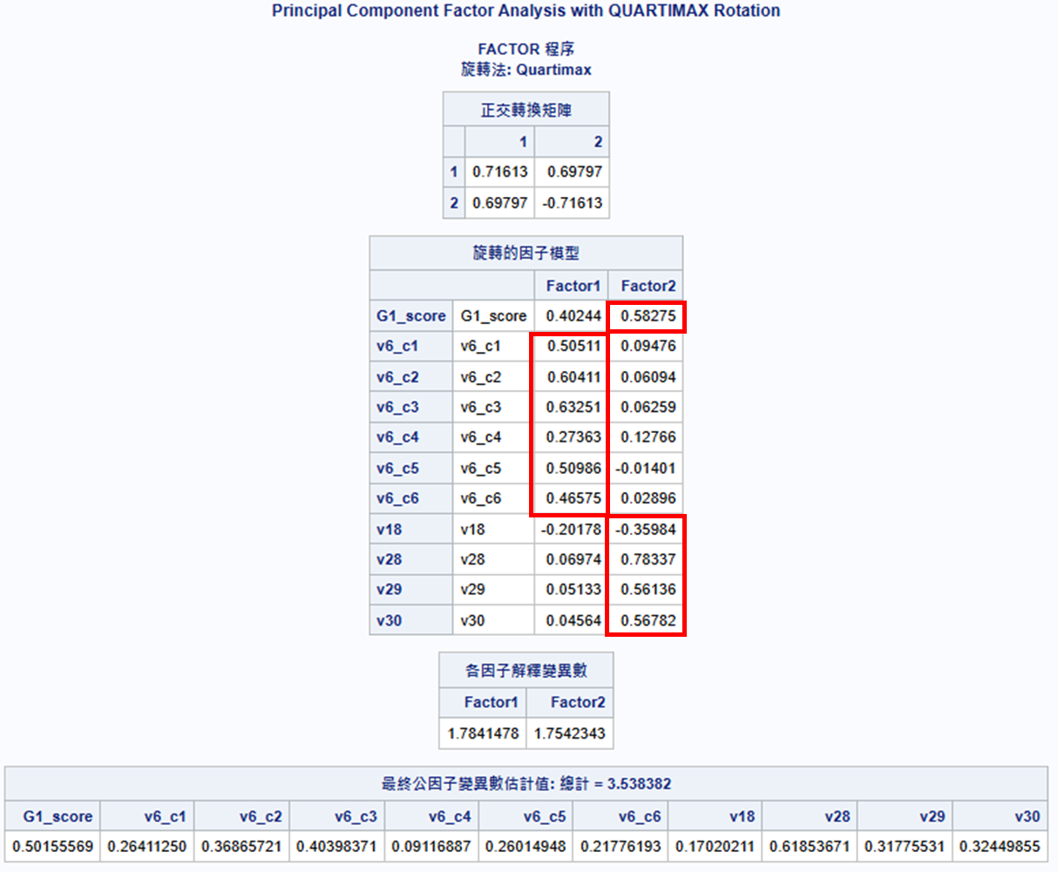
因素分析-7
綜合以上因素分析結果，上網使用者可以透過「上網活動類型」和「上網使用者身心狀況」有效解釋上網使用行為間的變異，視為分群關鍵，其中活動類型可集中針對網路社群活動（v6_c3網路社群貼文或照片和v6_c2社群影片）。

Slide 27
研究結果 集群分析

Slide 28
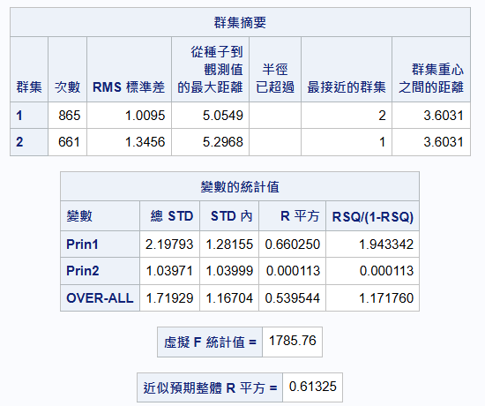
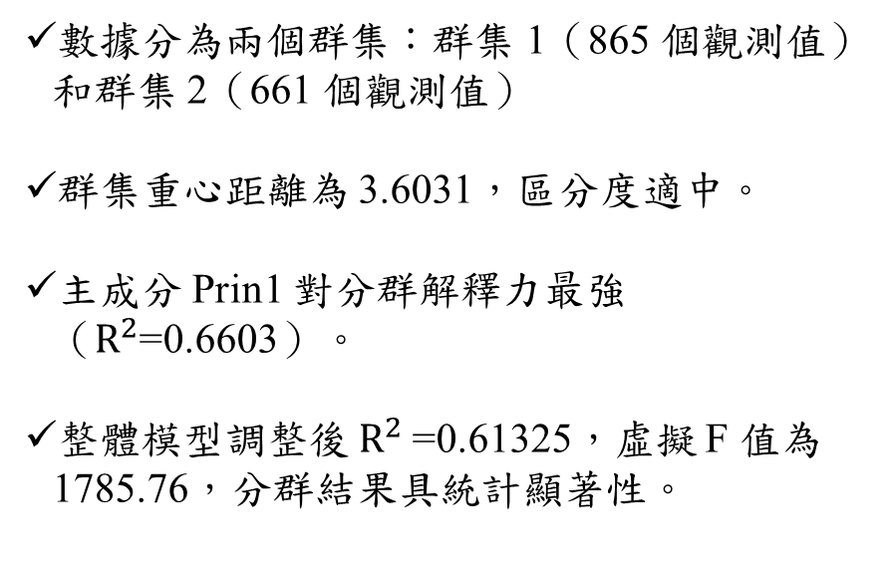
集群分析
數據分為兩個群集：群集 1（865 個觀測值）和群集 2（661 個觀測值）
群集重心距離為 3.6031，區分度適中。
主成分 Prin1 對分群解釋力最強（$R^{2}$=0.6603）。
整體模型調整後 $R^{2}$=0.61325，虛擬 F 值為 1785.76，分群結果具統計顯著性。
Notes:
根據之前主成分分析的結果，對他做集群分析理解分群解釋性，並理解每個群集的主要特徵。
目的陳述：
核心目標：透過集群分析，探討數據中的分群結構，並理解每個群集的主要特徵。
方法基礎：基於主成分分析的結果，選擇解釋力最強的主成分（如 Prin1 和 Prin2），用於數據的降維與分群，聚焦主要影響因素。
探索性分析：進一步檢視分群的解釋性，了解不同群集之間的差異及其統計顯著性。

Slide 29
研究結果 建立模型準備
Notes:
這裡首先我們要先決定Y
其中我們比較關心的議題有V3_min ( 工作日/上課日使用電子設備時間 )、V4_min ( 非工作日/上課日使用電子設備時間 )，其中我們有考慮過分開建模型或是平均來做為我的Y。因此這裡先對它們最相關性檢定。

Slide 30
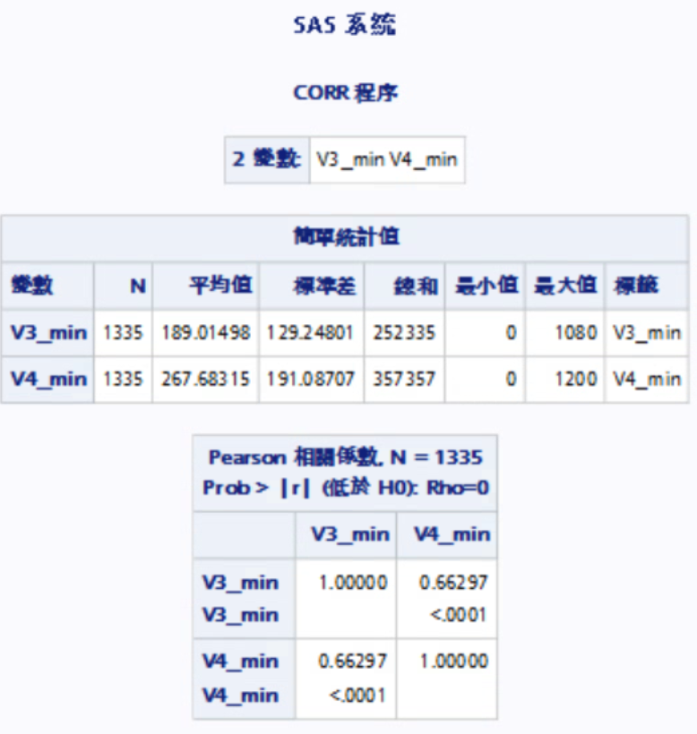
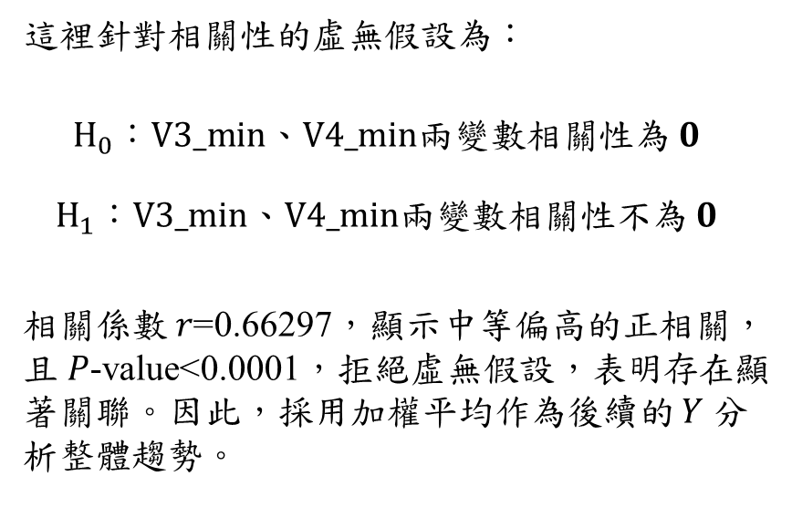
皮爾森相關性檢定
這裡針對相關性的虛無假設為：
$$H_{0}：V3_min、V4_min兩變數相關性為 0$$
$$H_{1}：V3_min、V4_min兩變數相關性不為 0$$
相關係數 𝑟=0.66297，顯示中等偏高的正相關，且 𝑃-value<0.0001，拒絕虛無假設，表明存在顯著關聯。因此，採用加權平均作為後續的 𝑌 分析整體趨勢。

Slide 31
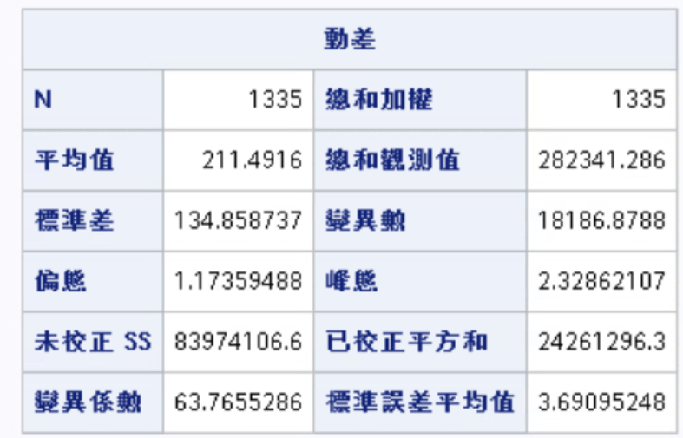
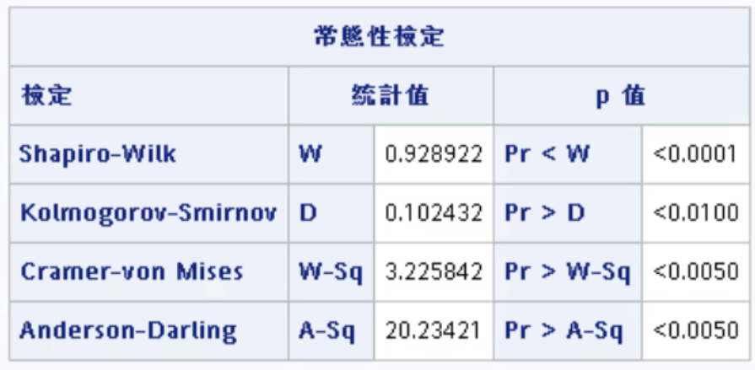
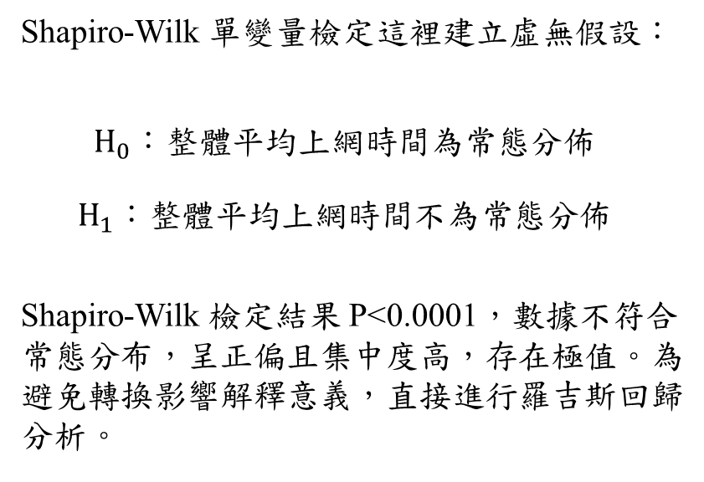
Shapiro-Wilk 單變量
Shapiro-Wilk 單變量檢定這裡建立虛無假設：
$$H_{0}：整體平均上網時間為常態分佈$$
$$H_{1}：整體平均上網時間不為常態分佈$$
Shapiro-Wilk 檢定結果 P<0.0001，數據不符合常態分布，呈正偏且集中度高，存在極值。為避免轉換影響解釋意義，直接進行羅吉斯回歸分析。

Slide 32
研究結果 羅吉斯回歸

Slide 33
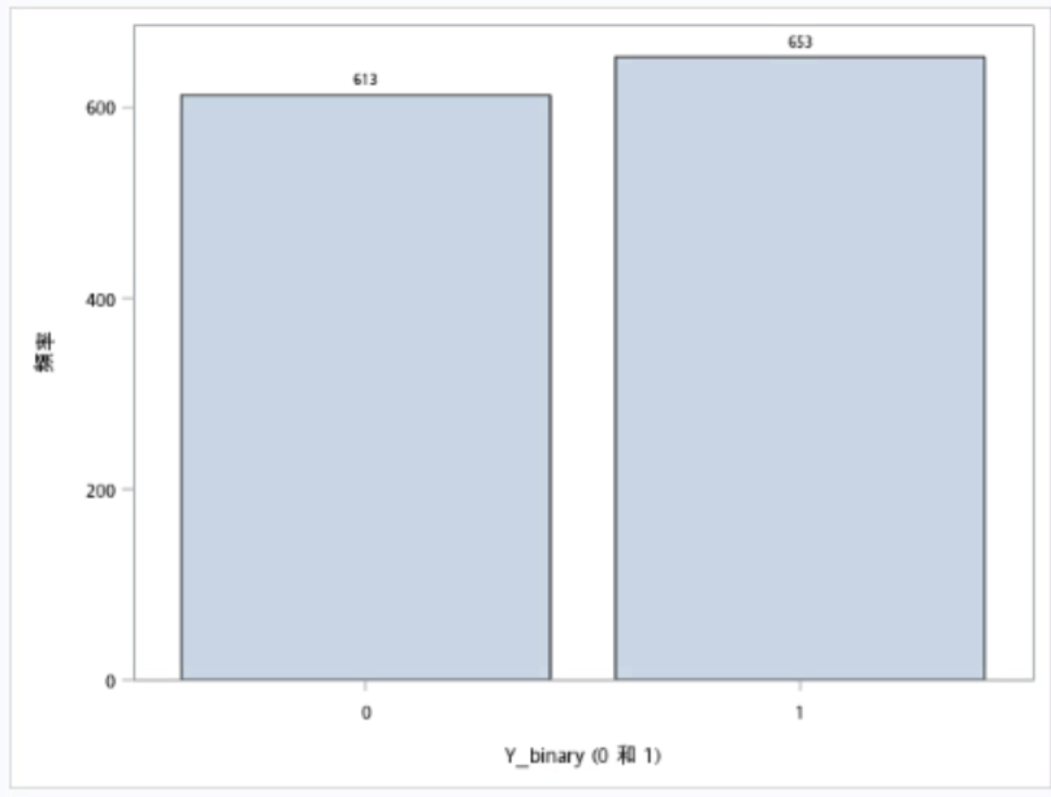
定義Y
這裡我們會把Y分為一天內扣除睡覺時間( 9小時 ) 五分之一以上時間(3*60)都在使用電子產品，以及五分之一以下的時間在使用電子產品。

Slide 34
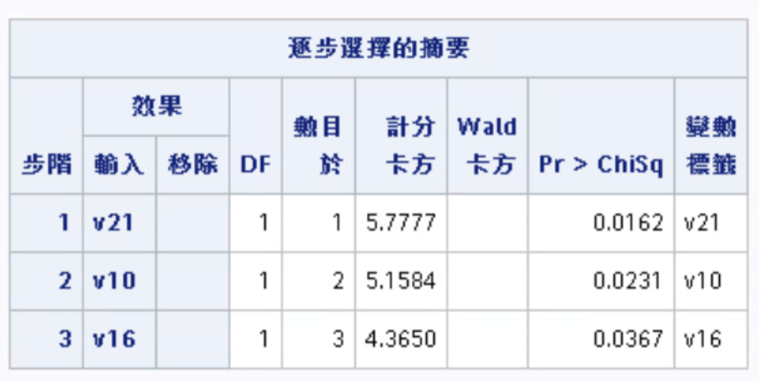
stepwise 挑選變數
這裡我們挑選前三個的變數來做為後續建立模型的主要變數。這些變數的 P-值均小於 0.05，表明它們對目標變數的影響顯著。

Slide 35
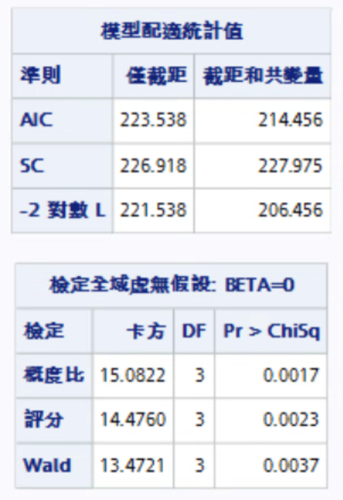
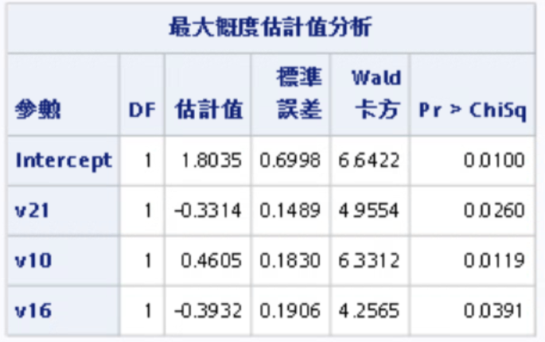
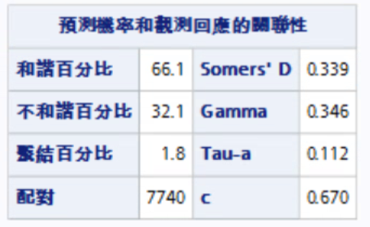
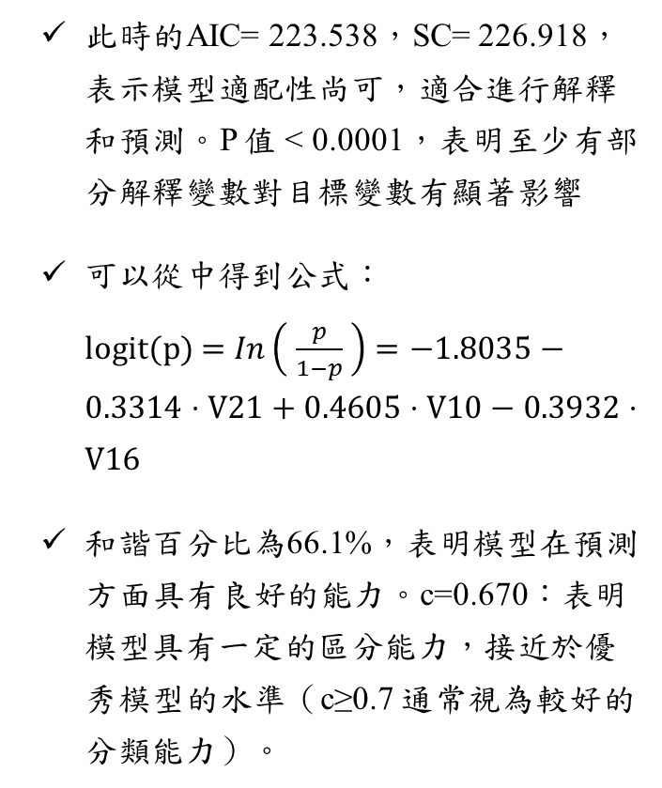
羅吉斯回歸
此時的AIC= 223.538，SC= 226.918，表示模型適配性尚可，適合進行解釋和預測。P 值 < 0.0001，表明至少有部分解釋變數對目標變數有顯著影響
可以從中得到公式： logit(p) = $In\left( \frac{p}{1−p} \right)=−1.8035−0.3314⋅V21+0.4605⋅V10−0.3932⋅V16$
和諧百分比為66.1%，表明模型在預測方面具有良好的能力。c=0.670：表明模型具有一定的區分能力，接近於優秀模型的水準（c≥0.7 通常視為較好的分類能力）。
Notes:
V21 的係數為 -0.3314，表示當 V21 增加 1 單位時，logit(p) 減少 0.3314。
V10 的係數為 0.4605，表示當 V10 增加 1 單位時，logit(p) 增加 0.4605。
V16的係數為 -0.3932，表示當 V16增加 1 單位時，logit(p) 減少 0.3932。
P>=0.5 輸出為1
P<0.5 輸出為0
找到一個公式去讓我們好分類

Slide 36
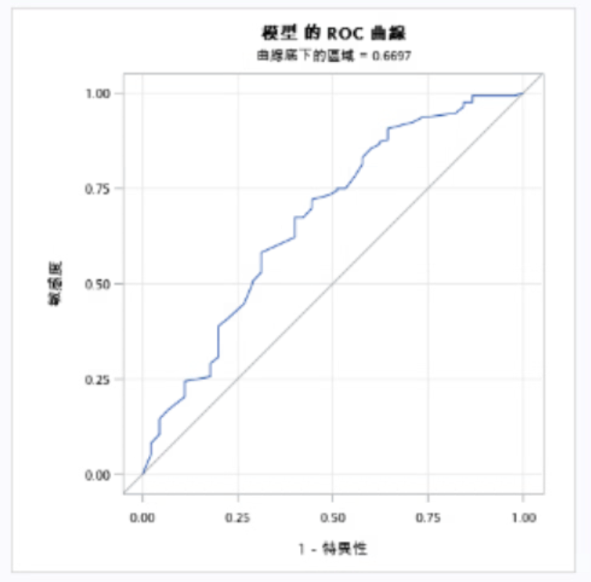
ROC曲線
判定模型性能的方法是 ROC 曲線下的面積（AUC）。面積越大，表示模型的預測能力越好。從圖中可以看出，該模型的 AUC 值為 0.6697，曲線下的面積較大，表明該模型具備良好的預測能力。

Slide 37
研究結果 典型相關

Slide 38
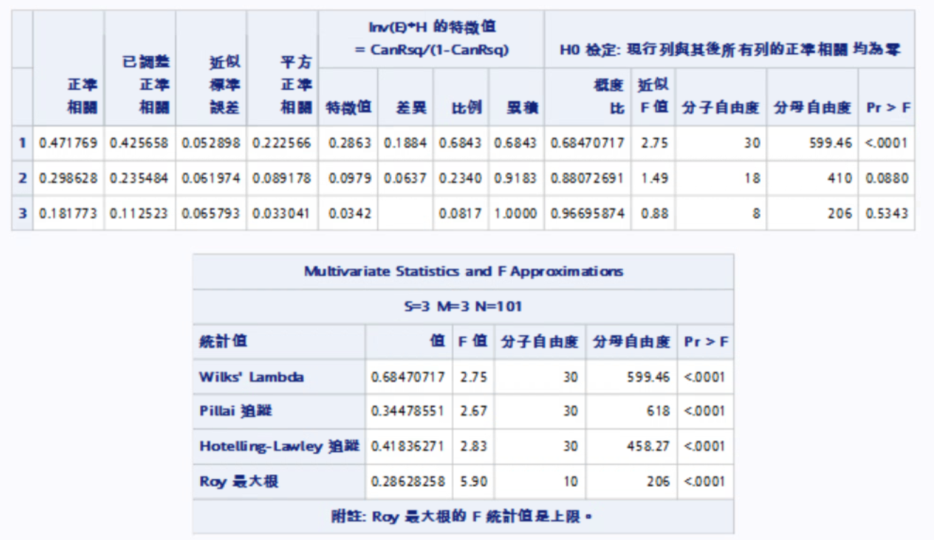
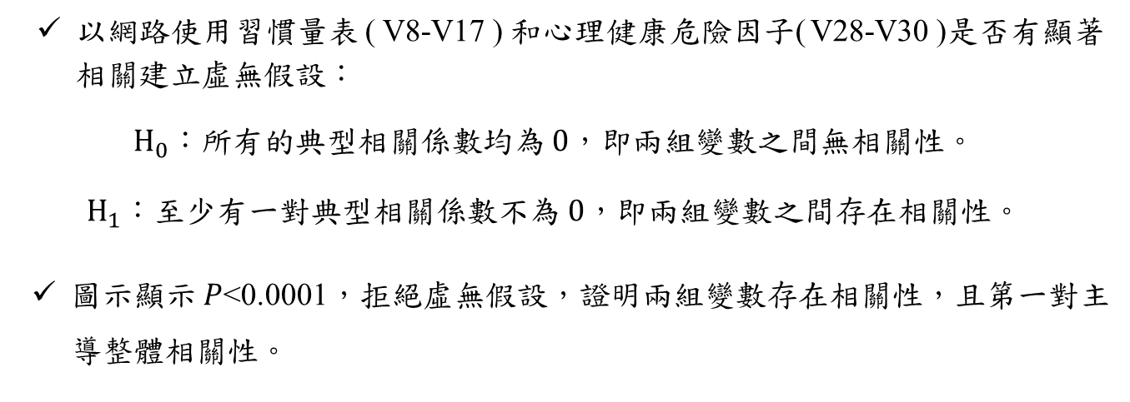
虛無假設
以網路使用習慣量表 ( V8-V17 ) 和心理健康危險因子( V28-V30 )是否有顯著相關建立虛無假設：
$$H_{0}：所有的典型相關係數均為 0，即兩組變數之間無相關性。$$
$$H_{1}：至少有一對典型相關係數不為 0，即兩組變數之間存在相關性。$$
圖示顯示 𝑃<0.0001，拒絕虛無假設，證明兩組變數存在相關性，且第一對主導整體相關性。

Slide 39
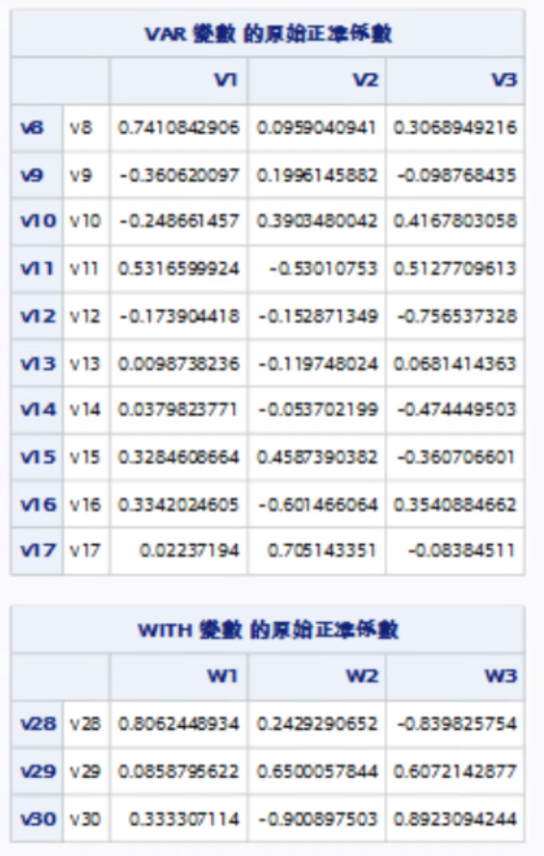
第一對典型主要組成變數
X （網路使用習慣量表中最重要的指標）組： V8（想上網而無法上網的時候，您就會感到坐立不安）。
Y（心理健康危險因子中最重要的指標） 組：V28（您做事時集中精神有困難）。
長期的網路依賴可能會影響心理健康，導致專注力降低或其他心理問題。
行為模式可能表現為過度依賴網路的個體，心理健康風險會更高。

Slide 40
研究結果 結論

Slide 41
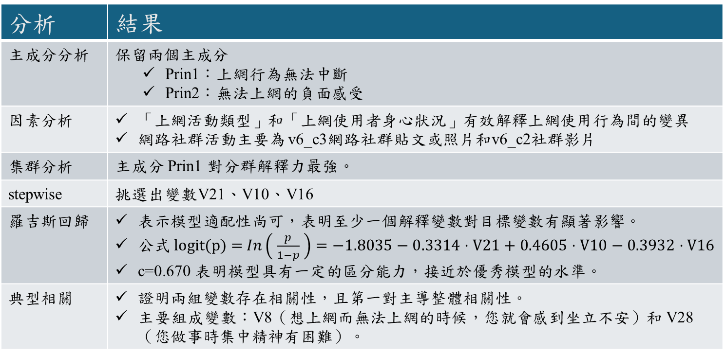
結論
分析 | 結果
主成分分析 | 保留兩個主成分 Prin1：上網行為無法中斷 Prin2：無法上網的負面感受
因素分析 | 「上網活動類型」和「上網使用者身心狀況」有效解釋上網使用行為間的變異 網路社群活動主要為 v6_c3網路社群貼文或照片和v6_c2社群影片
集群分析 | 主成分 Prin1 對分群解釋力最強。
stepwise | 挑選出變數V21、V10、V16
羅吉斯回歸 | 表示模型適配性尚可，表明至少一個解釋變數對目標變數有顯著影響。 公式 logit(p) = $In\left( \frac{p}{1−p} \right)=−1.8035−0.3314⋅V21+0.4605⋅V10−0.3932⋅V16$ c=0.670 表明模型具有一定的區分能力，接近於優秀模型的水準。
典型相關 | 證明兩組變數存在相關性，且第一對主導整體相關性。 主要組成變數：V8（想上網而無法上網的時候，您就會感到坐立不安）和 V28（您做事時集中精神有困難）。

